Slide 1
13.Weighing Time
称重时间
主讲人：XXX

Slide 2
PART 01
题目回顾
PART 02
模型建立与理论分析
PART 03
实验验证
PART 04
误差分析
PART 05
理论修正
PART 06
前景展望

Slide 3
01
PART ONE
题目回顾

Slide 4
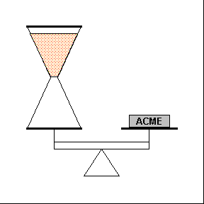
01
题目回顾
Weighing Time
Problem：It is commonly known that an hourglass changes
its weight (as measured by a scale) while flowing.Investigate this phenomenon.
称重时间
问题：众所周知，沙漏的重量（用天
平称量）会随沙子的流动而发生变化，
请探究这一现象。

Slide 5
02
PART TWO
模型建立与理论分析

Slide 6
02
模型建立与理论分析
定性模型：小球下落
定性分析：失重与超重现象引起称量质量变化

Slide 7
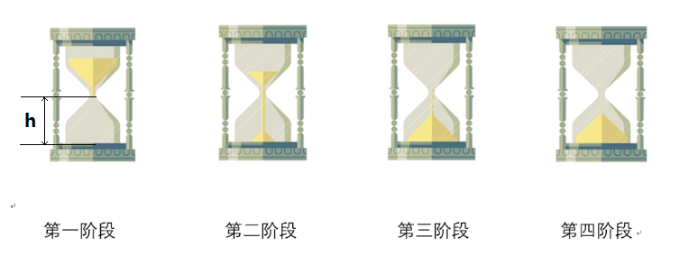
02
模型建立与理论分析
阶段划分：四个阶段

Slide 8
02
模型建立与理论分析
为使建立的模型容易处理，我们提出以下假设
沙子流动速度为定值λ
沙子堆起时对下落高度无影响
忽略沙子和瓶壁的摩擦

Slide 9
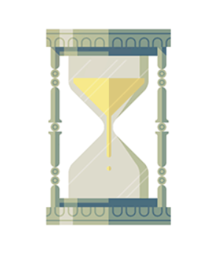

02
模型建立与理论分析
第一阶段
第二阶段

Slide 10
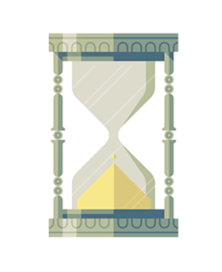
02
模型建立与理论分析
第三阶段
第四阶段

Slide 11
02
模型建立与理论分析

Slide 12
02
模型建立与理论分析
理论曲线

Slide 13
03
PART THREE
实验验证

Slide 14
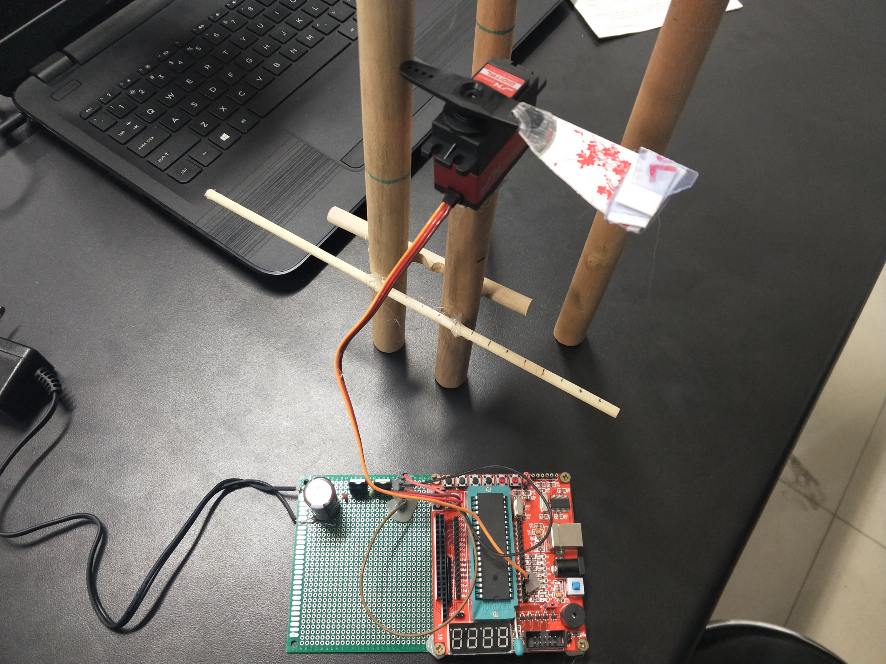
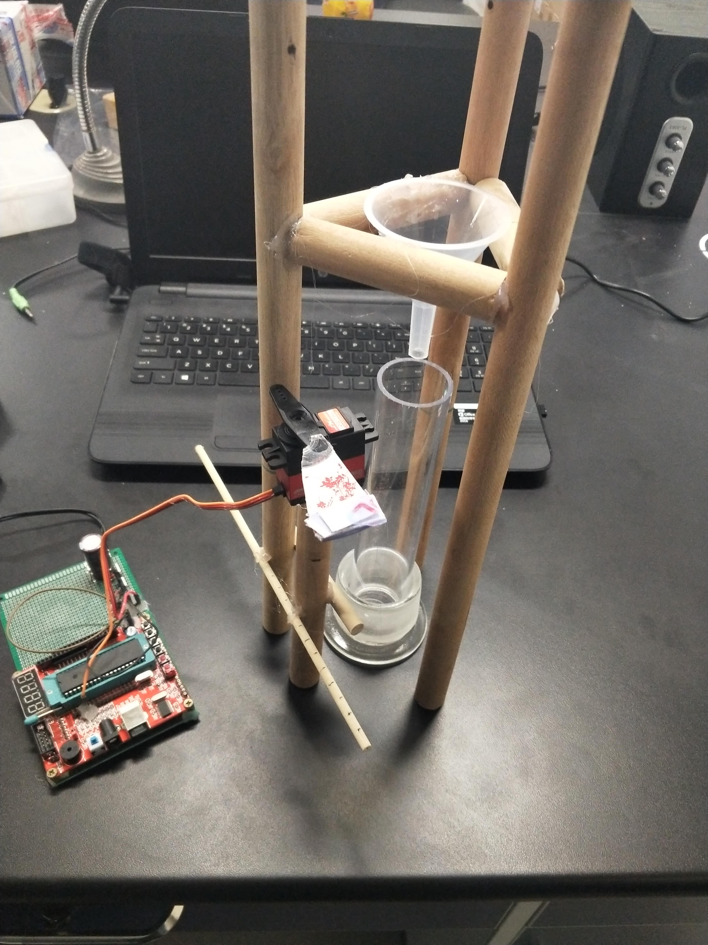
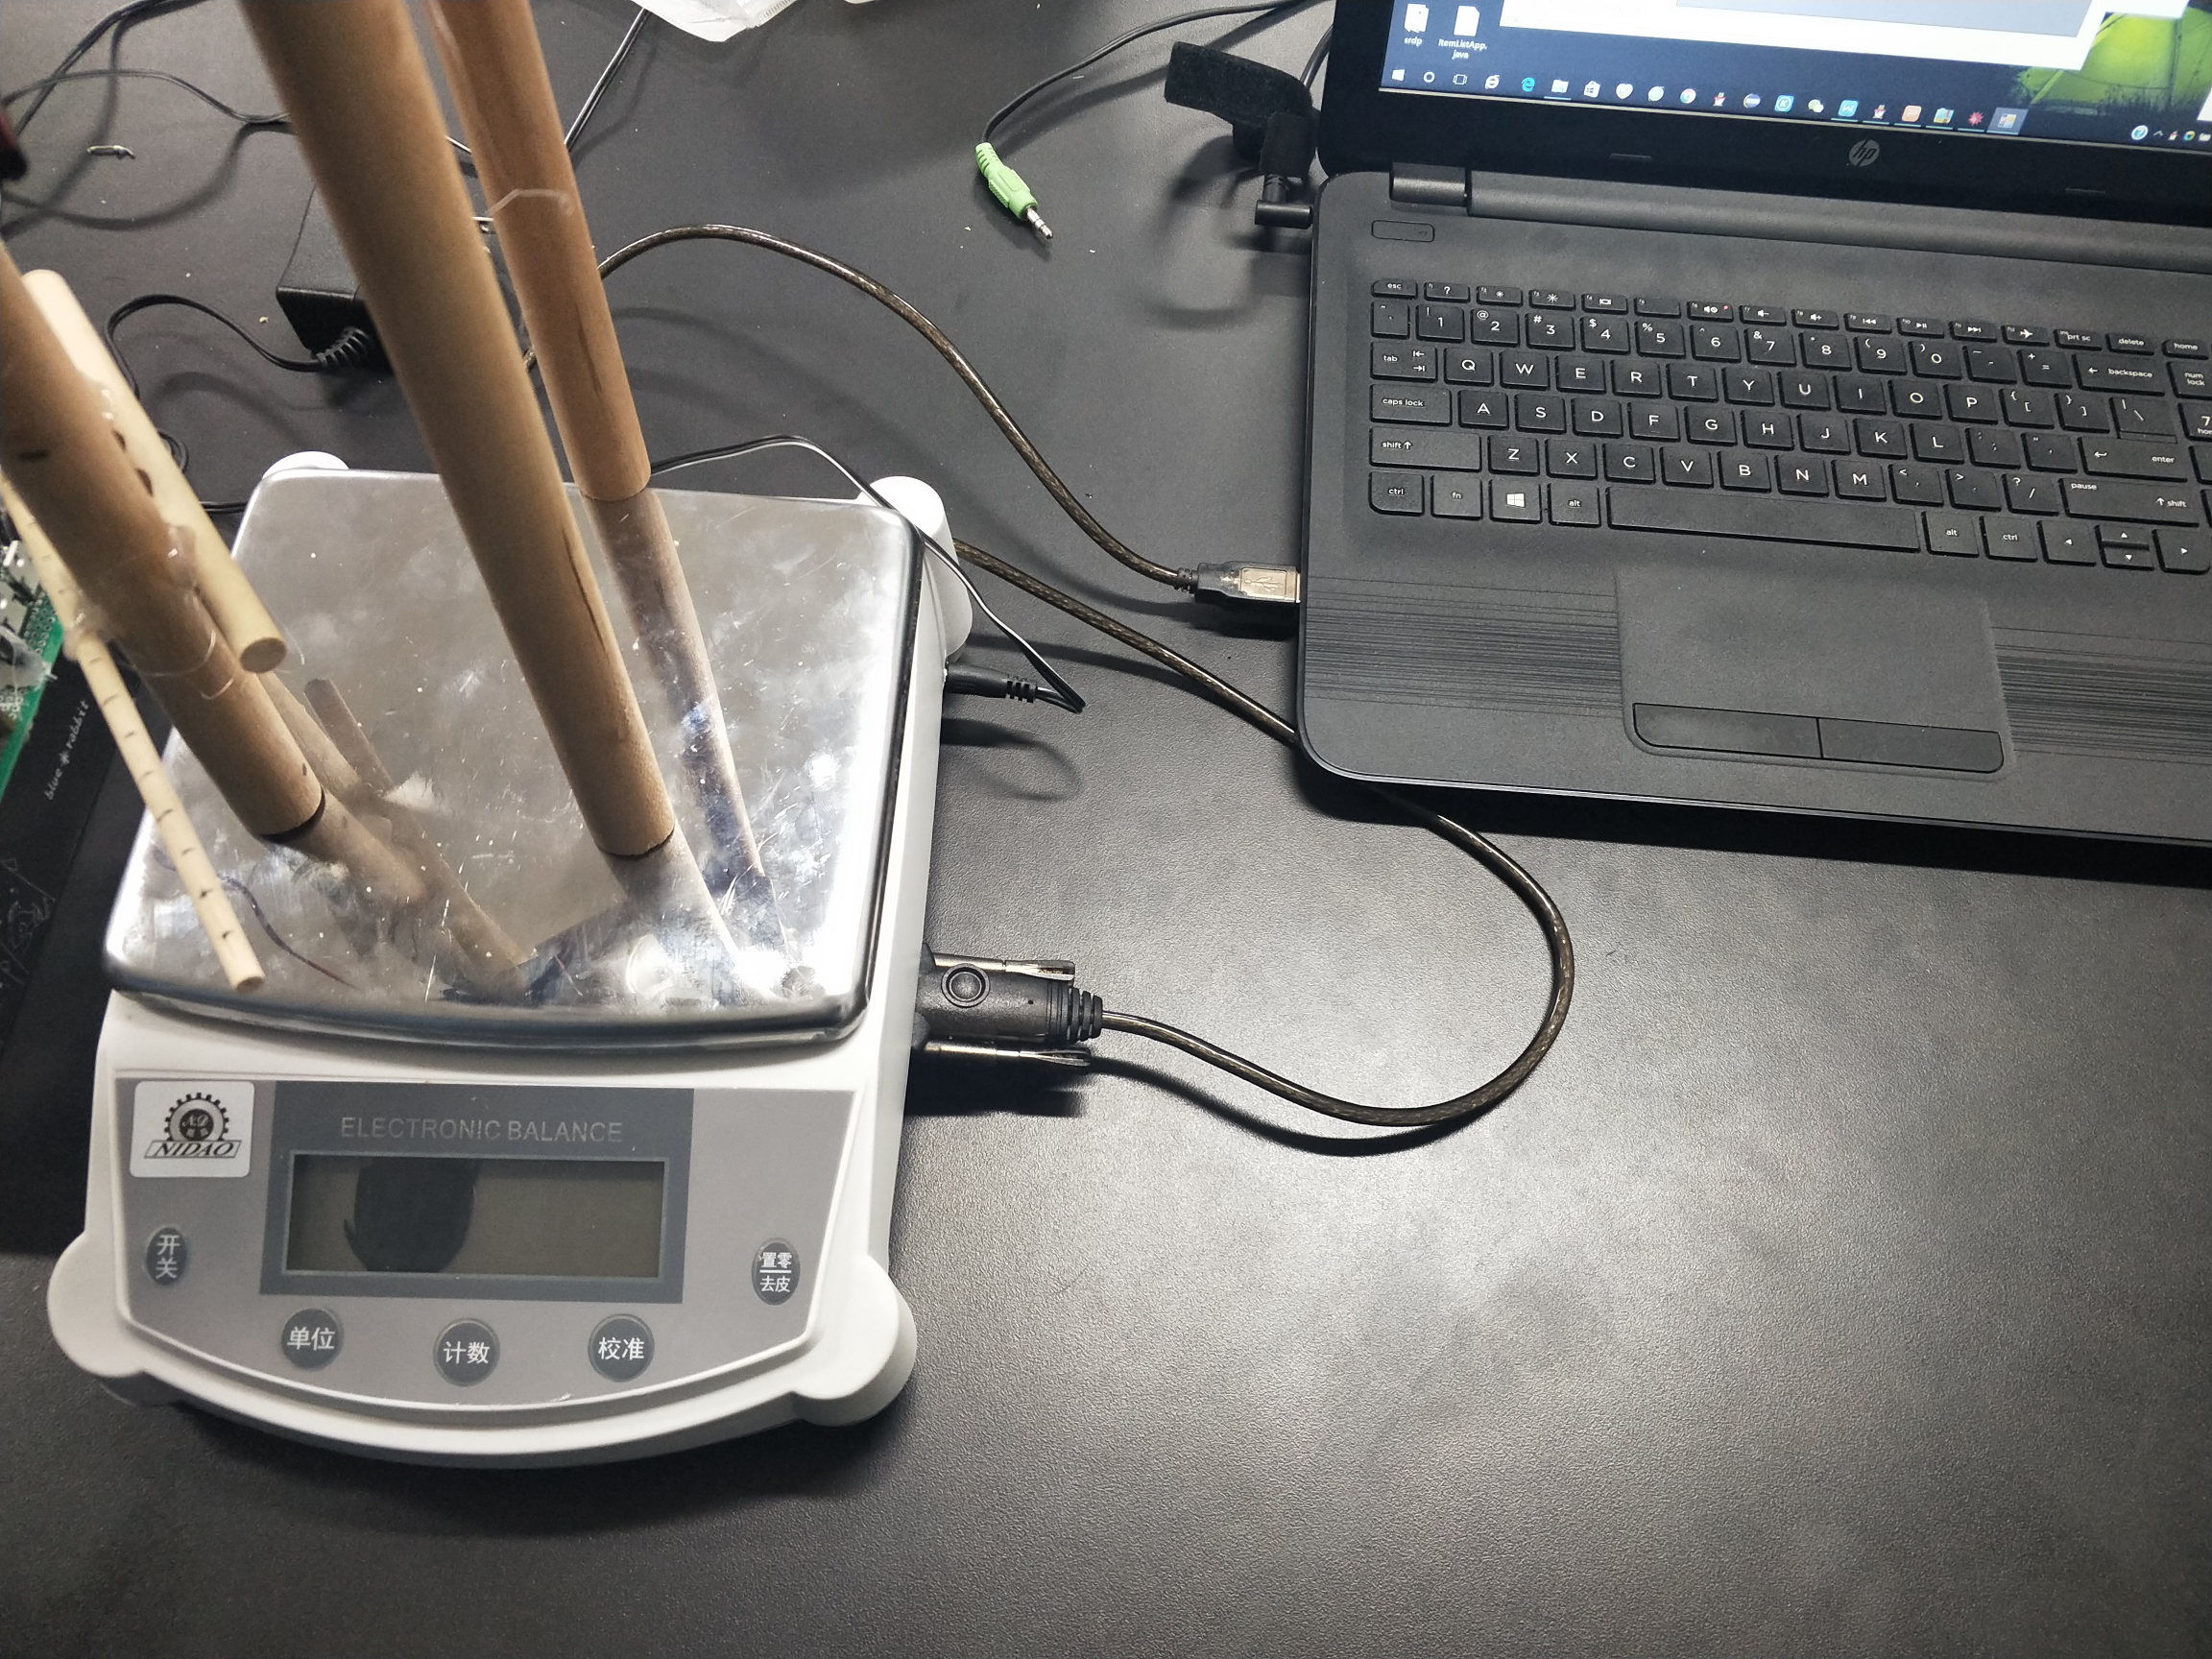
03
实验验证 · 实验器材
实验仪器：
自制沙漏、自制舵机、电子天平、挡板、热熔枪、热熔胶、计算机。

Slide 15
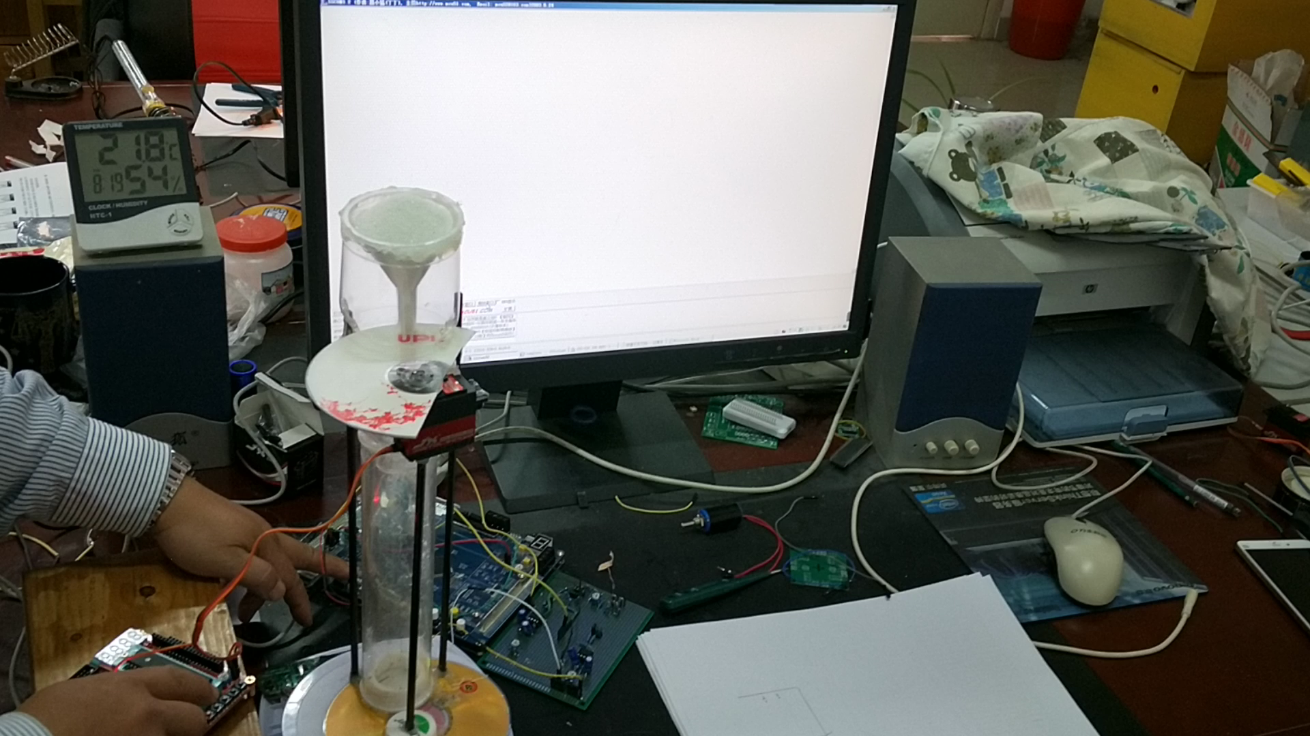
03
实验验证 · 实验过程

Slide 16
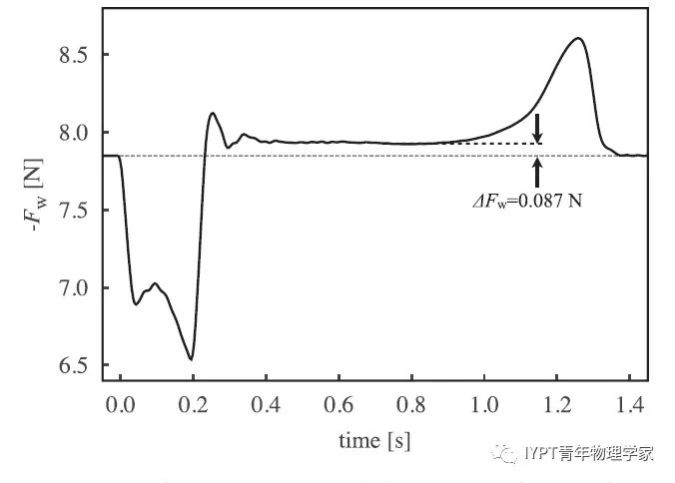
03
实验验证
实验结果与其他论文对照
我的实验结果
其他论文*的结果
*：文源：Weight of an Hourglass – Theory and Experiment in Quantitative Comparison
Achim Sack and Thorsten P¨oschel Institute for Multiscale Simulation, Universit¨at Erlangen-N¨urnberg,N¨agelsbachstraße 49b, 91052 Erlangen, Germany(Dated: March 3, 2016)

Slide 17
03
实验验证
经过测量，在漏斗口径为1.50 mm，系统静止质量为428.613g时，沙子流速λ=3.0g/s，沙子全部漏出需要7.8 s，若g取10/m/s²，沙子失重时最低称量质量的理论值为428.013g，而我们的实验数据最小值为428.041g，在误差允许的范围内，结果几乎完全吻合理论。
 | 理论数据 | 实验数据
称量质量最大值 | 429.213g | 429.252g
称量质量最小值 | 428.013g | 428.041g
称量质量中间值 | 428.613g | 428.674g

Slide 18
04
PART FOUR
误差分析

Slide 19
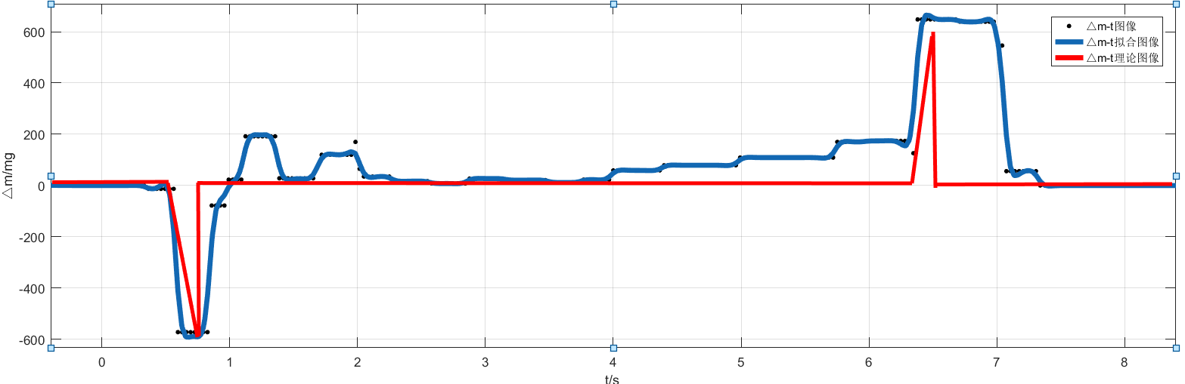
04
误差分析
从图中很明显地可以看到，在第二阶段，实验结果与理论结果不相符，这需要我们重新审视我们的条件。
而在其他区段，与理论的推导吻合度较高，在误差允许的范围内可以认为理论正确。

Slide 20
04
误差分析
系统误差：
1、电子天平本身存在干扰。
2、理论模型不够精准是实验结果与理论产生差别的重
要原因。

Slide 21
05
PART FIVE
理论修正

Slide 22
05
理论修正
思路：
采取对质心位矢求二阶导数的方法确定质心加速度进而考虑其超重还是失重。
我们依然需要给出以下基本假设：
1、任意高度处的沙堆横截面积为A（y）。
2、下方的面积足够大，不会使y1发生太
大的变化。
3、沙子下落后是平铺式下落，上方的沙
子是平铺式下降。
y2
y1

Slide 23
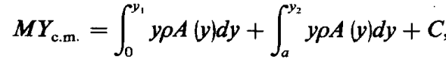
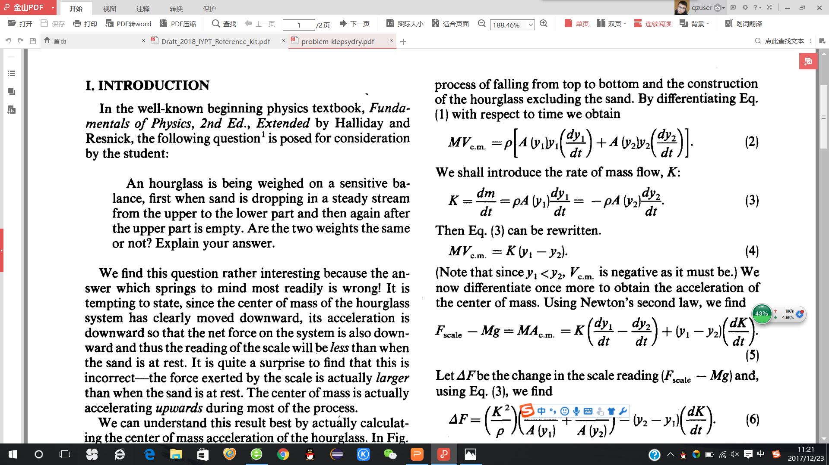
05
理论修正
y2
质心位置：
求一阶导数： （*）
引入特征参量K:
y1

Slide 24
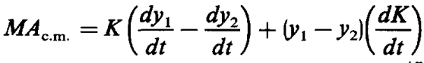

05
理论修正
则（*）式可表示为： （**）
y2
对（**）式求导：
得到结果： （***）
y1

Slide 25
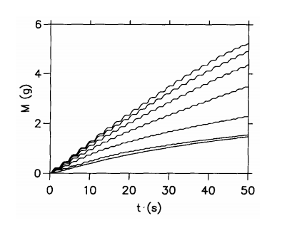
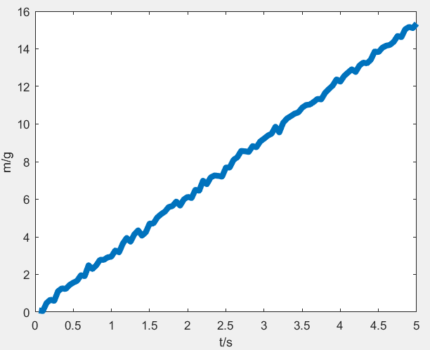
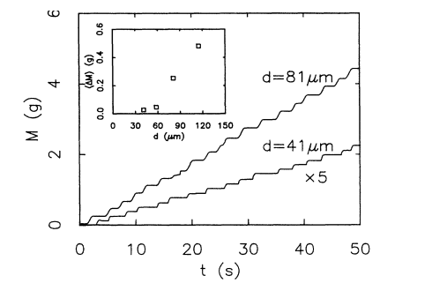
05
理论修正
关于沙子下落是否可以看做匀速
实验结果
知乎网结果
均匀的细沙粒可以认为流动性很好，不受挤压作用，后者也决定了堆积密度的变化量很小。所以沙子的下落总体呈近似的线性关系，即近似匀速。（来自知乎）

Slide 26
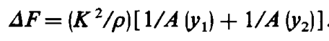
05
理论修正
在上述论证后，我们可以将特征参量K视为定值，故（***）式变为：
显然该式恒大于零，因而质心加速度大于零，方向向上，系统超重。

Slide 27
05
理论修正
 | 修正理论值 | 实验结果
称量质量最大值 | 429.243g | 429.252g
称量重量中间值（第二阶段） | 428.503g | 428.674g

Slide 28
06
PART SIX
前景展望

Slide 29
06
前景展望
前景展望：
1、需要改变不同参数（高度、口径、沙子种类、器壁形状）进一步实验。
2、思考并研究该现象是否有实际应用。

Slide 30
THANK YOU!
谢谢！
正方报告人：王惟一

